Slide 1
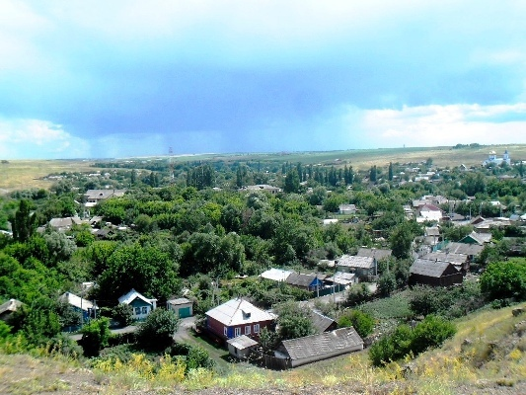
Бюджет для граждан
Отчет об исполнении бюджета Божковского сельского поселения Красносулинского района за 2024 год

Slide 2
Уважаемые жители Божковского сельского поселения!
Бюджет для граждан разработан с целью обеспечения прозрачности и открытости бюджетного процесса путем информирования жителей о бюджете Божковского сельского поселения в доступной форме.
Предоставляем вашему вниманию отчет об исполнении бюджета Божковского сельского поселения за 2024 год.

Slide 3
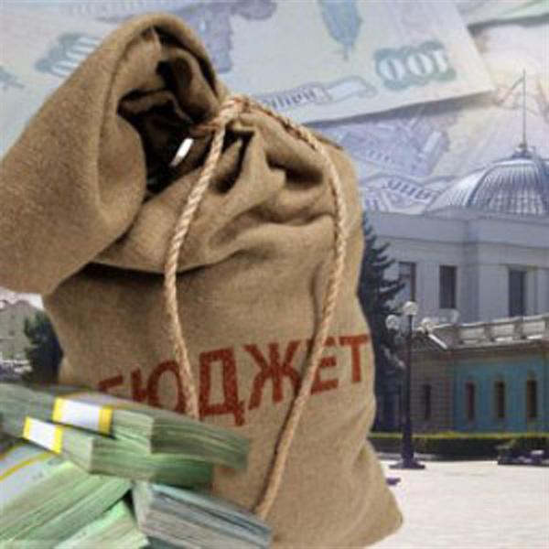
Основные понятия и термины
Бюджет - это форма образования и расходования денежных средств, предназначенных для финансового обеспечения задач и функций государства и местного самоуправления.

Slide 4
Поступающие в бюджет денежные средства являются доходами
Налоговые доходы (часть доходов граждан и организаций, которые они обязаны платить государству)
Неналоговые доходы (платежи в виде штрафов, санкций за нарушение законодательства, платежи за пользование имуществом государства, средства самообложения граждан)
Безвозмездные поступления
(средства, которые поступают в бюджет безвозмездно из других бюджетов, а также от юридических и физических лиц)

Slide 5
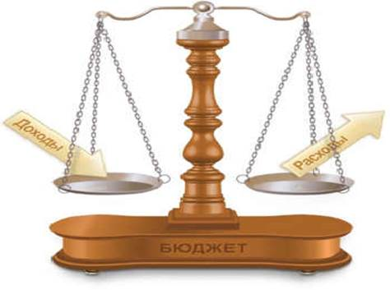
Превышение доходов над расходами образует положительный остаток бюджета
ПРОФИЦИТ
Если расходная часть бюджета превышает доходную, то бюджет формируется с
ДЕФИЦИТОМ

Slide 6
Основные понятия и термины
Муниципальный долг – обязательства, возникающие из муниципальных заимствований, гарантий по обязательствам третьих лиц, другие обязательства в соответствии с видами долговых обязательств, принятые на себя муниципальным образованием.
Межбюджетные трансферты – средства, предоставляемые одним бюджетом бюджетной системы Российской Федерации другому бюджету Российской Федерации.
Дотации – межбюджетные трансферты, предоставляемые на безвозмездной и безвозвратной основе без установления направлений и (или) условий их использования.
Муниципальная программа – комплекс мероприятий, увязанных по ресурсам, срокам и исполнителям, направленных на достижение целей социально-экономического развития Илья-Высоковского сельского поселения в определенной сфере.

Slide 7
Основные характеристики бюджета за 2024 год

Slide 8
Объем и структура доходов бюджета
Божковского сельского поселения в 2024 году
Наименование доходов | 2024 год план | 2024 год исполнено
Доходы всего (тыс. руб.) | 25 129,0 | 26 553,0
Налоговые и неналоговые доходы, в том числе: | 21 142,7 | 22 626,4
налоговые доходы | 21 037,0 | 22 523,1
неналоговые доходы | 105,7 | 103,3
безвозмездные поступления, в том числе: | 3 986,3 | 3 926,6
дотации | 2 655,4 | 2 655,4
субвенции | 361,8 | 361,8
иные межбюджетные трансферты | 969,1 | 909,4

Slide 9
Доходы бюджета Божковского сельского поселения за 2024 год
План 2024г. 25 129,0 тыс. руб.
Факт 2024 г. 26 553,0 тыс. руб.

Slide 10
Исполнение бюджета Божковского сельского поселения по разделам и подразделам классификации расходов бюджетов за 2024 год
Наименование | Рз | ПР | Кассовое исполнение
ОБЩЕГОСУДАРСТВЕННЫЕ ВОПРОСЫ | 01 |  | 8 918.9
Функционирование Правительства Российской Федерации, высших исполнительных органов субъектов Российской Федерации, местных администраций | 01 | 04 | 8 349.8
Обеспечение деятельности финансовых, налоговых и таможенных органов и органов финансового (финансово-бюджетного) надзора | 01 | 06 | 143.4
Другие общегосударственные вопросы | 01 | 13 | 425.7
НАЦИОНАЛЬНАЯ ОБОРОНА | 02 |  | 361.6
Мобилизационная и вневойсковая подготовка | 02 | 03 | 361.6
НАЦИОНАЛЬНАЯ БЕЗОПАСНОСТЬ И ПРАВООХРАНИТЕЛЬНАЯ ДЕЯТЕЛЬНОСТЬ | 03 |  | 150.6
Защита населения и территории от чрезвычайных ситуаций природного и техногенного характера, пожарная безопасность | 03 | 10 | 150.6
НАЦИОНАЛЬНАЯ ЭКОНОМИКА | 04 |  | 862.2
Дорожное хозяйство (дорожные фонды) | 04 | 09 | 856.7
Другие вопросы в области национальной экономики | 04 | 12 | 5.5
ЖИЛИЩНО-КОММУНАЛЬНОЕ ХОЗЯЙСТВО | 05 |  | 5 018.7
Жилищное хозяйство | 05 | 01 | 617.2
Благоустройство | 05 | 03 | 4 401.5
ОБРАЗОВАНИЕ | 07 |  | 7.6
Профессиональная подготовка, переподготовка и повышение квалификации | 07 | 05 | 7.6
КУЛЬТУРА, КИНЕМАТОГРАФИЯ | 08 |  | 6 919.3
Культура | 08 | 01 | 6 919.3
СОЦИАЛЬНАЯ ПОЛИТИКА | 10 |  | 235.9
Пенсионное обеспечение | 10 | 01 | 235.9
ФИЗИЧЕСКАЯ КУЛЬТУРА И СПОРТ | 11 |  | 20.0
Массовый спорт | 11 | 02 | 20.0
ИТОГО: |  |  | 22 494.8

Slide 11
Расходы бюджета Божковского сельского поселения за 2024 год
План 2024г. 25 129,0 тыс. руб.
Факт 2024 г. 22 494,8 тыс. руб.

Slide 12
Исполнение расходов бюджета Божковского сельского поселения по муниципальным программам за 2024 год
Наименование | План на 2024 год, тыс.рублей | Исполнено за 2024 год, тыс. рублей | Процент исполнения
Муниципальная программа Божковского сельского поселения «Управление муниципальными финансами» | 9 357,4 | 8 689,1 | 92,9
Муниципальная программа Божковского сельского поселения «Муниципальная политика» | 374,0 | 326,7 | 87,4
Муниципальная программа Божковского сельского поселения «Защита населения и территории от чрезвычайных ситуаций, обеспечение пожарной безопасности людей наводных объектах» | 393,2 | 153,6 | 39,1
Муниципальная программа Божковского сельского поселения «Развитие транспортной системы» | 916,4 | 856,7 | 93,5
Муниципальная программа Божковского сельского поселения «Благоустройство территории и жилищно - коммунальное хозяйство» | 6 613,5 | 5 018,8 | 75,9
Муниципальная программа Божковского сельского поселения «Развитие культуры, физической культуры и спорта» | 6 939,3 | 6 939,3 | 100,0
Итого | 24 593,8 | 21 984,1 | 89,4

Slide 13
Исполнение расходов бюджета Божковского сельского поселения по непрограммным направлениям за 2024 год
Наименование | План на 2024 год, тыс.рублей | Исполнено за 2024 год, тыс. рублей | Процент исполнения
Расходы на осуществление полномочий по определению в соответствии с частью 1 статьи 11.2 Областного закона от 25 октября 2002 года № 273-ЗС "Об административных правонарушениях" перечня должностных лиц, уполномоченных составлять протоколы об административных правонарушениях | 0,2 | 0,2 | 100,0
Резервный фонд Администрации Божковского сельского поселения на финансовое обеспечение непредвиденных расходов | 10,0 | 0,0 | 0,0
Расходы на осуществление первичного воинского учета органами местного самоуправления поселений, муниципальных и городских округов | 361,6 | 361,6 | 100,0
Мероприятия в сфере территориального планирования по иным непрограммным расходам в рамках непрограммных расходов органа местного самоуправления Божковского сельского поселения | 20,0 | 5,5 | 27,5
Межбюджетные трансферты, перечисляемые из бюджета поселения бюджету Красносулинского района и направляемые на финансирование расходов, связанных с передачей осуществления части полномочий органа местного самоуправления поселения органам местного самоуправления муниципального образования «Красносулинский район» | 143,4 | 143,4 | 100,0
Итого | 535,2 | 510,7 | 95,4

Slide 14
Источники финансирования дефицита бюджета
Бюджет Божковского сельского поселения за 2024 год исполнен с 4 058,2 тыс. руб.

Slide 15
Муниципальный долг Божковского сельского поселения Красносулинского района
Верхний предел муниципального внутреннего долга Божковского сельского поселения на 1 января 2025 года составил 0,0 тыс. рублей
в том числе верхний предел долга по муниципальным гарантиям Божковского сельского поселения в сумме 0,0 тыс. рублей;
ДОЛГ

Slide 16
Обратная связь
Презентация подготовлена администрацией Божковского сельского поселения Красносулинского района Ростовской области
Мы надеемся, что представленная информация оказалась
для Вас полезной и интересной.
Свои вопросы и предложения Вы можете направить в администрацию Божковского сельского поселения Красносулинского района Ростовской области :
по телефону (факсу) 8 (6367) 2-21-30
на адрес электронной почты: ivysokovo@yandex.ru
письмом по почте 346398, Ростовская область, Красносулинский район,
х. Божковка, ул. Советская, д.6
на официальном сайте Администрации Божковского сельского поселения Красносулинского района Ростовской области в разделе Бюджет для граждан

Slide 17
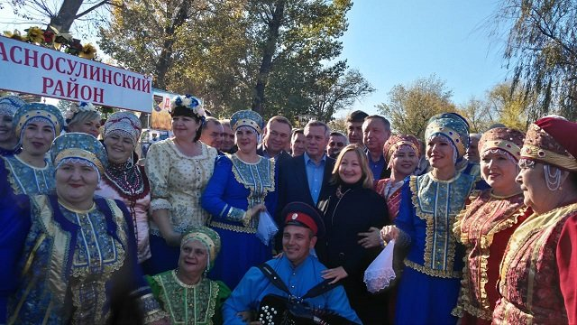
СПАСИБО ЗА ВНИМАНИЕ!

